Slide 1
MUNUAISTERVEYDEN TUKEMINEN, 1.KERTA

Slide 2
Tapaamisen aikataulu - teemana munuaisterveyden tukeminen
17.30 Kahvi ja kuulumiset
18.00 Teeman alustus + välitehtävän käsittely nelikentän avulla
18.50 TAUKO
19.00 Videot ja keskustelu niiden pohjalta
- Diabeteksen seuranta
- Miten suojaan munuaisia?
19.45 Välitehtävä ja palaute
20.00 Hyvää kotimatkaa!

Slide 3
Kuulumiset
Mitä hyviä tekoja olet tehnyt itsellesi ryhmäkertojen välillä?
Mistä kiität itseäsi?

Slide 4
Välitehtävän käsittely
Mihin olen munuaisterveyden tukemisessa (=diabeteksen omahoito) tyytyväinen?
Mihin kaipaan muutosta tai yhteistä pohdintaa?

Slide 5
Omahoidon käsittely nelikenttätyöskentelyn avulla
Tästä linkistä pääsette katsomaan nelikenttätyöskentelyn ohjevideon

Slide 6
Mitä tietoa tarvitsen diabeteksen hoitoon ja munuaisterveyteen liittyen?
Mikä tieto estää minua panostamasta omahoitoon?

Slide 7
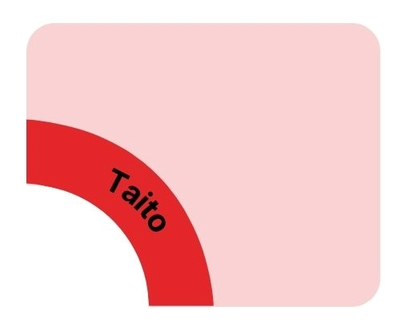
Millaisia omahoitoon liittyviä taitoja minulla on? Mitä taitoja olisi hyvä harjoitella?

Slide 8
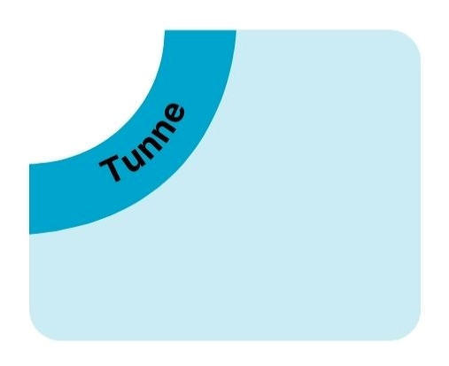
Millaisia tunteita omahoito tai munuaisterveys minussa herättää?
Millaisia keinoja minulla on käsitellä niitä?

Slide 9
Miten suhtaudun omahoitoon tai lisäsairauksiin?
Miten suhtaudun munuaismuutosten mahdollisuuteen?

Slide 10
Diabeteksen seuranta
Diabeteksen seuranta -video
Keskustelua:
Millainen on oma tilanne/hoidon seuranta hoitoyksikössä?
Tiedätkö mitä kokeita sinusta on otettu ja mitä koetulokset kertovat omasta tilanteestasi?
Milloin kävit viimeksi vastaanotolla?

Slide 11
Miten suojaan munuaisiani?
Miten suojaan munuaisia -video
Keskustelua:
Mitä voin arjessa tehdä suojatakseni munuaisiani?

Slide 12
Jaettava materiaali
Aikuisten diabeteksen hyvän hoidon avaimet – tämä tärkein
Diabetes ja suun hoito
PDF-tulosteet liittyen videoihin: Diabeteksen seuranta ja Näin suojaan munuaisiani

Slide 13
Välitehtävä seuraavalle kerralle
Kirjoita tähän seuraavan kerran välitehtävä

Slide 14
Tunnelmat/palaute tästä kerrasta
Mikä fiilis tästä kerrasta? Minkä kuvan valitset ja miksi?
Meni ohi hilseen
Ei napannut
Ihan ok
Hyvä
Jess!

Slide 15
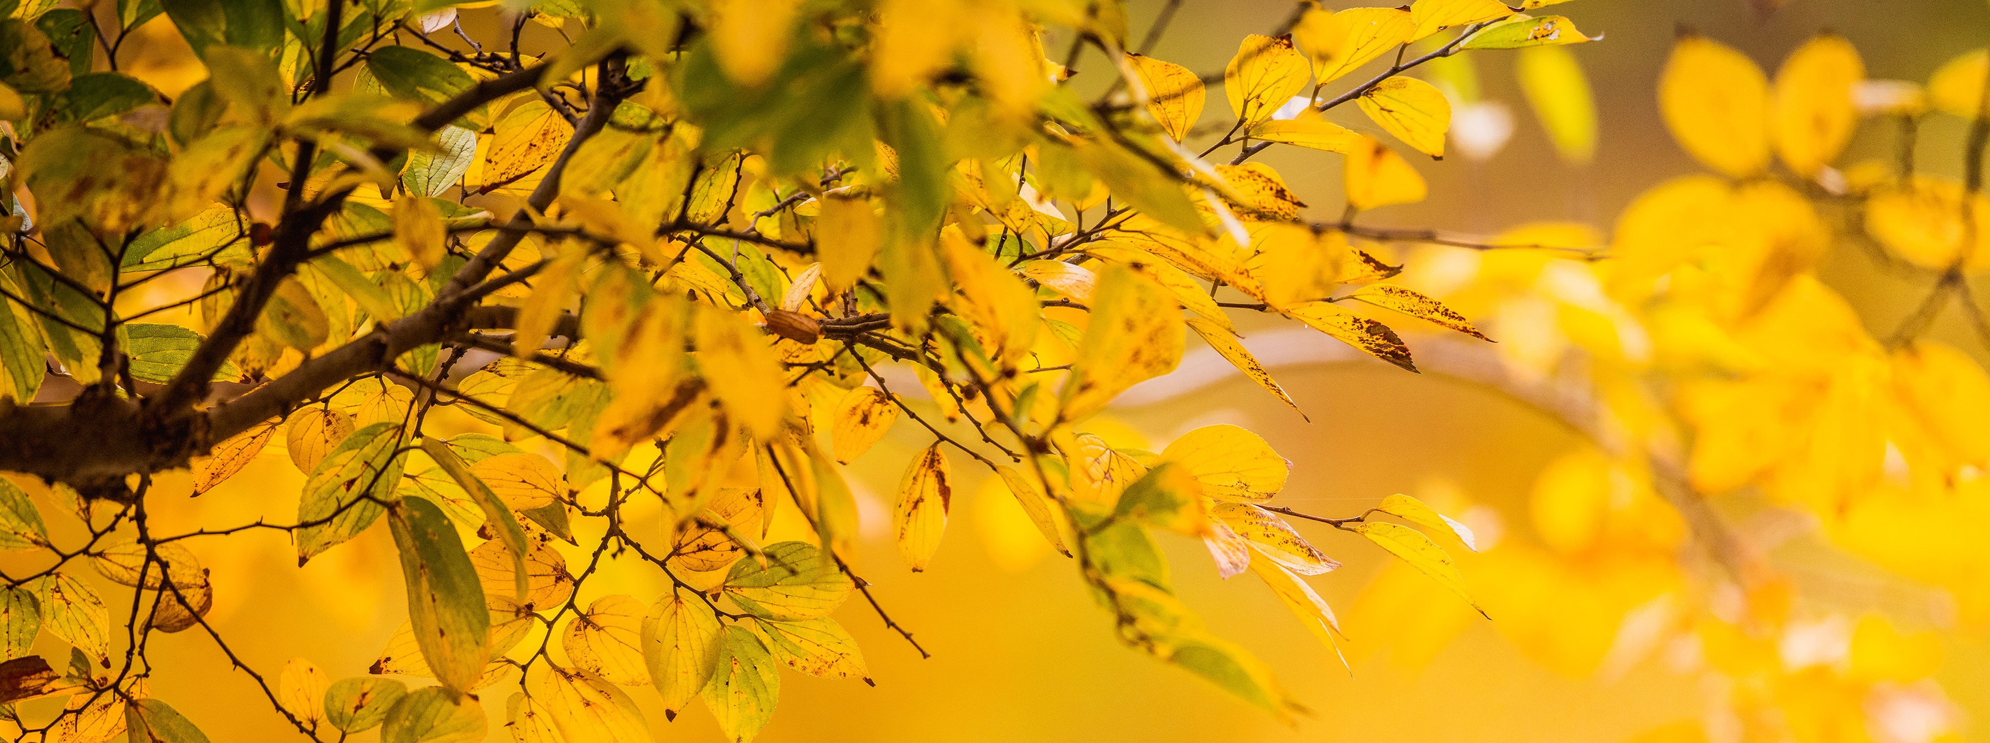
Lyhyt loppurentoutus
https://www.youtube.com/watch?v=GulOM-YcyM8

Slide 16
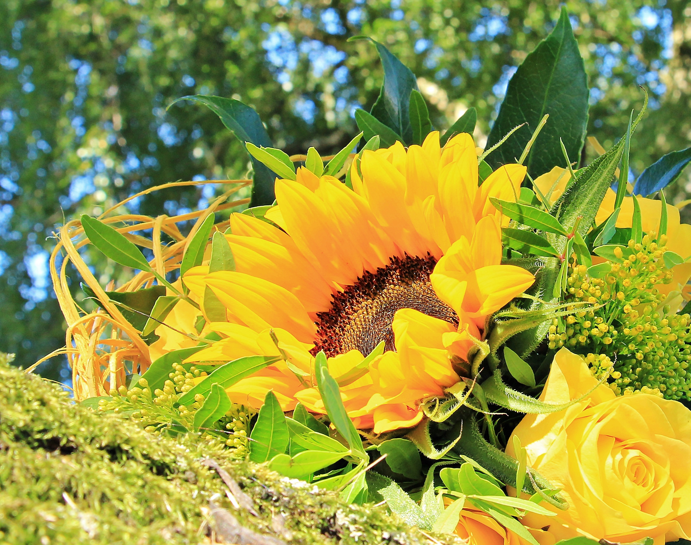
Kiitos tästä kerrasta!
Seuraava tapaaminen pvm Teemana ???

